Slide 1
TRƯỜNG TIỂU HỌC LÊ QUÝ ĐÔN
GIÁO DỤC THỂ CHẤT 1
(Kết nối tri thức với cuộc sống)
Chủ đề 1: CÁC TƯ THẾ ĐỨNG NGHIÊM,
ĐỨNG NGHỈ (Tiết 3)
Người thực hiện: Nguyễn Đặng Thành Công

Slide 2

Mục tiêu bài học :
Biết và thực hiện được tư thế đứng nghiêm, đứng nghỉ
Biết và tham gia tích cực trò chơi vận động; Thực hiện được bài tập thể lực .
Hình thành thói quen tập luyện thể dục thể thao

Slide 3
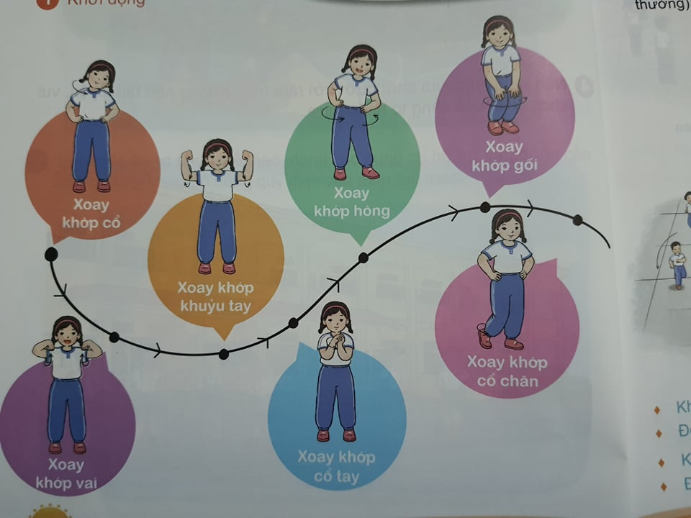
I. PHẦN MỞ ĐẦU
1, KHỞI ĐỘNG
Gv cho HS thực hiện xoay các khớp giúp các em làm nóng cơ thể.

Slide 4
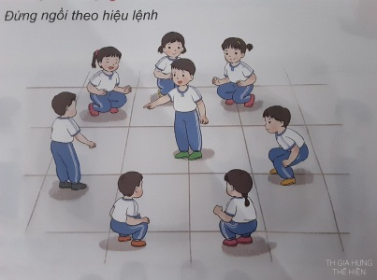
2. TRÒ CHƠI BỔ TRỢ KHỞI ĐỘNG:
- Trò chơi “Đứng ngồi theo lệnh”
- GV hướng dẫn cho HS chơi trò chơi

Slide 5
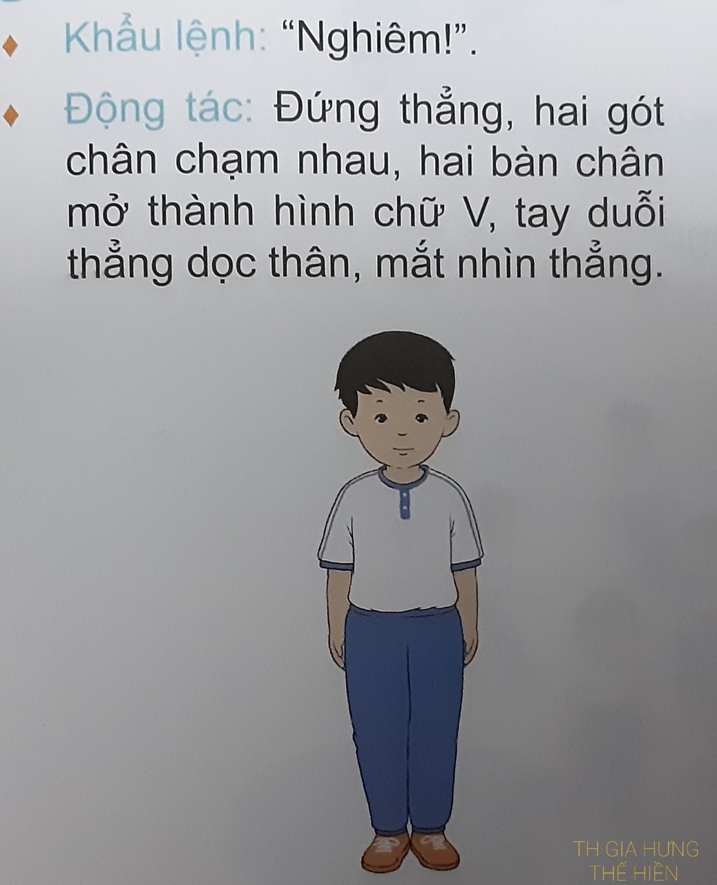
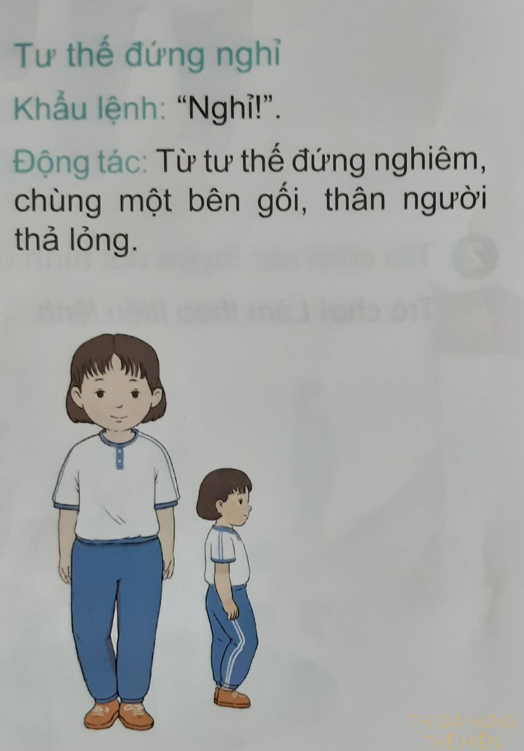
II. PHẦN CƠ BẢN
KIẾN THỨC
Ôn động tác đứng nghiêm, đứng nghỉ.
GV Nhắc lại cách thực hiện động tác đứng nghiêm, đứng nghỉ

Slide 6
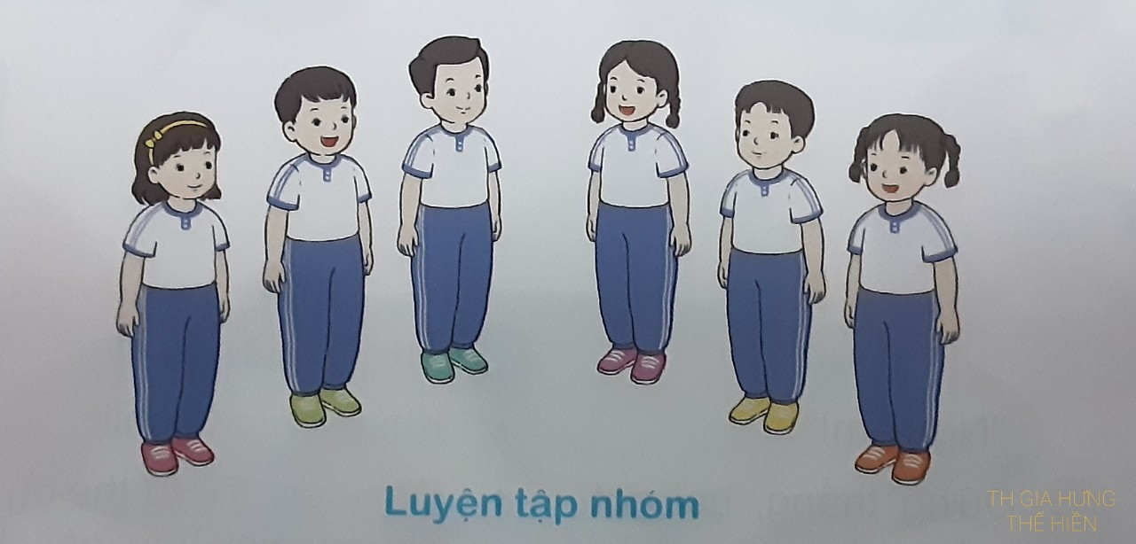
*Luyện tập: Tập đồng loạt (4 lần)
- GV hô - HS tập theo Gv.
- Gv quan sát, sửa sai cho HS.
*Luyện tập: Tập theo tổ nhóm  (N lần)
- Tổ trưởng cho các bạn luyện tập theo khu vực.

Slide 7
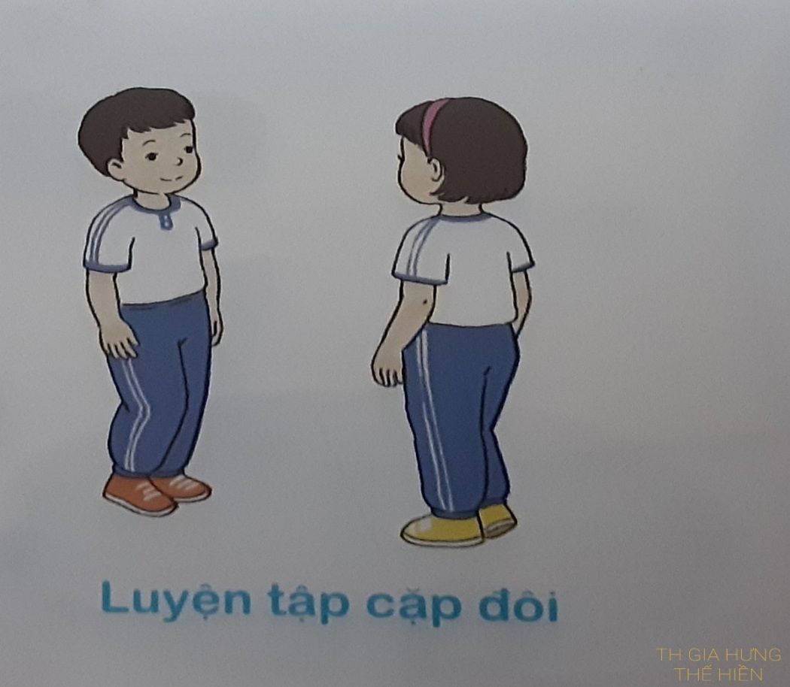
*Luyện tập: Tập theo cặp đôi
GV cho 2 HS quay mặt vào nhau tạo thành từng cặp để tập luyện.
 (N lần)

Slide 8
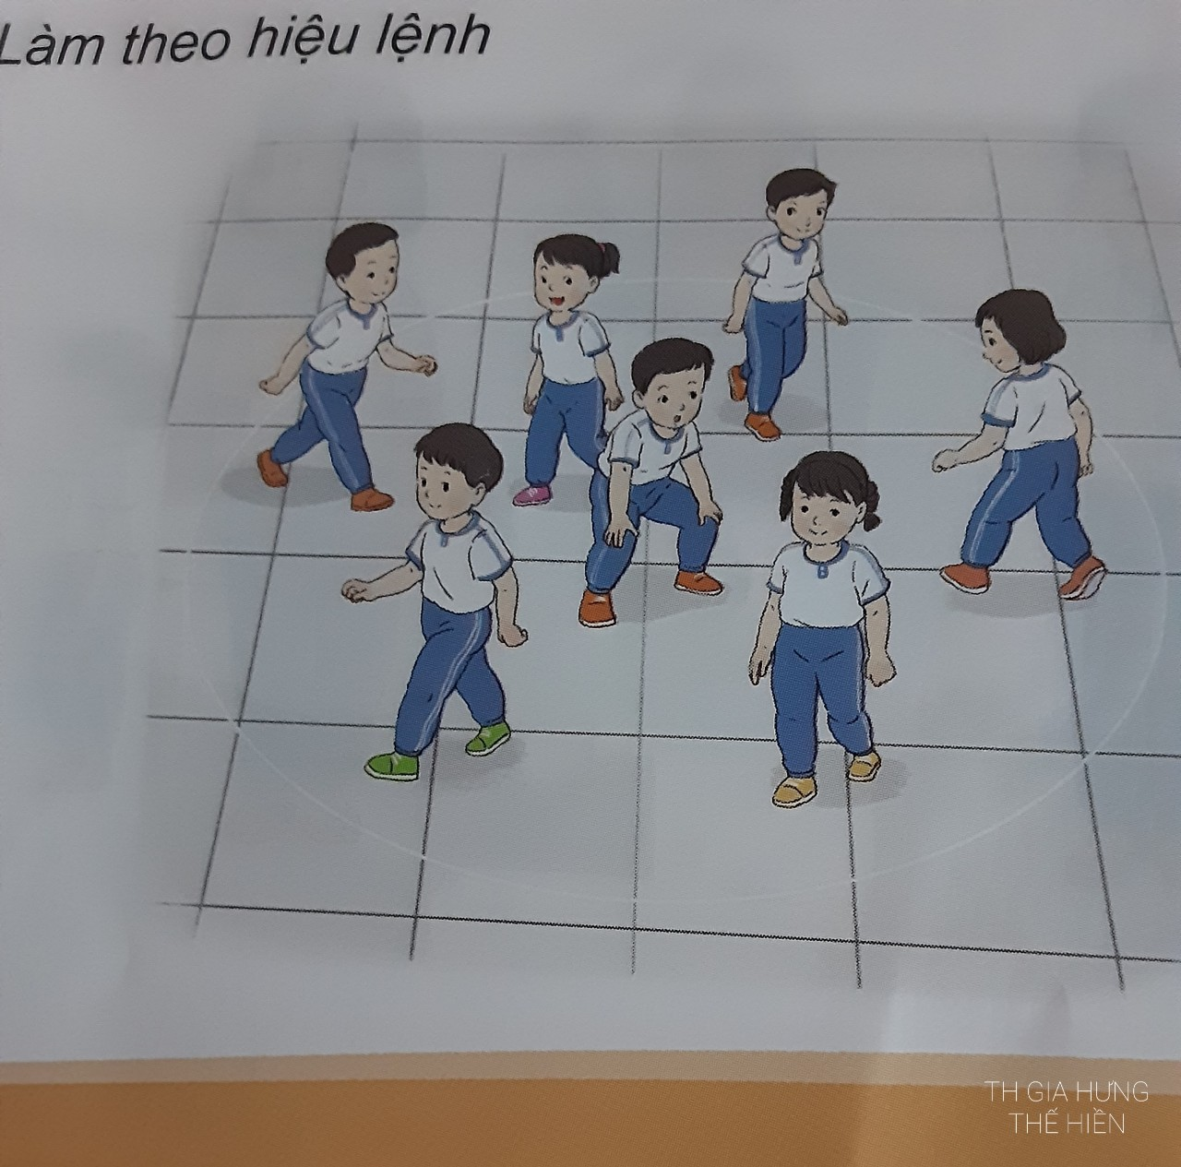
Trò chơi “ Làm theo hiệu lệnh”
GV nêu tên trò chơi, hướng dẫn cách chơi, tổ chức chơi thử và chơi chính thức cho HS.

Slide 9

Bài tập thể lực
Tại chỗ chạy nâng cao đùi trong 1 phút.
Vận dụng:
Các em có thể tập luyện vào mỗi buổi sáng, lúc nghỉ giải lao khi học tập và làm bài xong để cơ thể thoải mái.

Slide 10
III. PHẦN KẾT THÚC
Thả lỏng:
Rung lắc cổ tay, cổ chân kết hợp hít thở sâu 2 lần x 8 nhịp.
Củng cố
Em hãy nhắc lại nội dung của bài học ngày hôm nay
Nhận xét, đánh giá chung của buổi học.
Dặn dò và làm thủ tục xuống lớp.

Slide 11

Xin chào và hẹn gặp lại các em vào tiết học sau

